Slide 1

中国辽宁大学信息学院计算机系
数据库系统概论
An Introduction to Database System
第三章 关系数据库标准语言SQL
An Introduction to Database System

Slide 2
第三章 关系数据库标准语言SQL
3.1 SQL概述
3.2 数据定义
3.3 查询
3.4 数据更新
3.5 视图
3.6 数据控制
3.7 嵌入式SQL
3.8 小结
An Introduction to Database System

Slide 3
3.1 SQL概述
SQL的特点
  1. 综合统一
  2. 高度非过程化
  3. 面向集合的操作方式
  4. 以同一种语法结构提供两种使用方法
  5. 语言简洁，易学易用
An Introduction to Database System

Slide 4
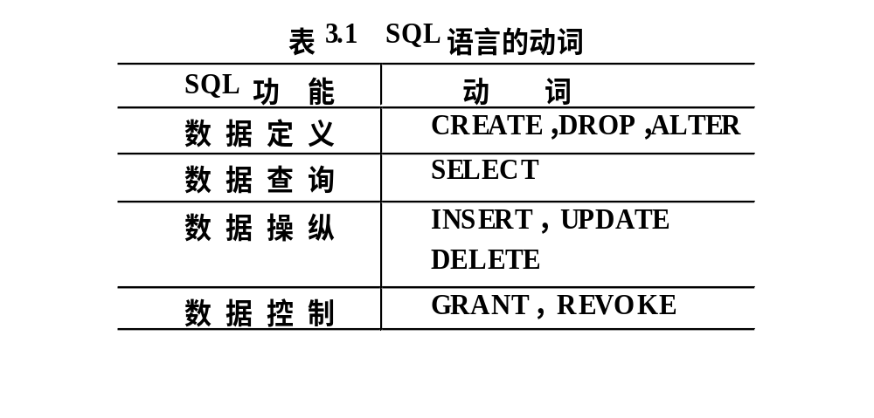
5. 语言简捷，易学易用
DDL
DQL
DML
DCL
An Introduction to Database System

Slide 5
3.1.3 SQL 的基本概念
模式 基本表
外模式 部分基本表和视图
内模式 存储文件
An Introduction to Database System

Slide 6
3.2 学生-课程数据库
学生表student ( sno, sname, ssex, sage, sdept)
课程表 course( cno, cname, cpno,ccredit)
学生选课表 sc ( sno, cno, grade)
An Introduction to Database System

Slide 7
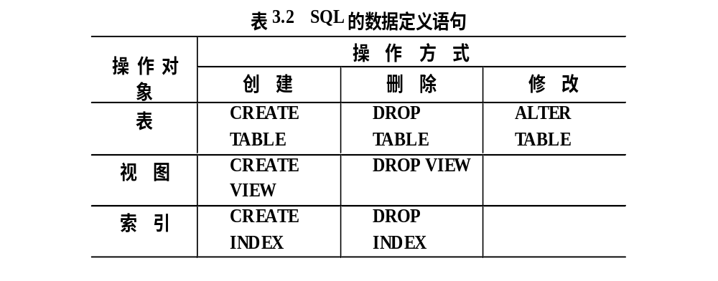
3.3 数 据 定 义 DDL
An Introduction to Database System

Slide 8
SQL的基本概念（续）
SQL支持关系数据库三级模式结构
SQL
视图1
视图2
外模式
基本表1
基本表2
基本表3
基本表4
模 式
存储文件1
存储文件2
内模式

Slide 9
SQL的基本概念（续）
视图
  从一个或几个基本表导出的表
  数据库中只存放视图的定义而不存放视图对应的数据
  视图是一个虚表
  用户可以在视图上再定义视图

Slide 10
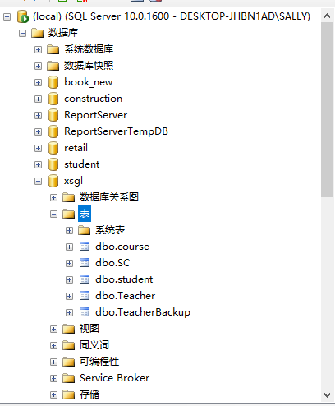

An Introduction to Database System

Slide 11
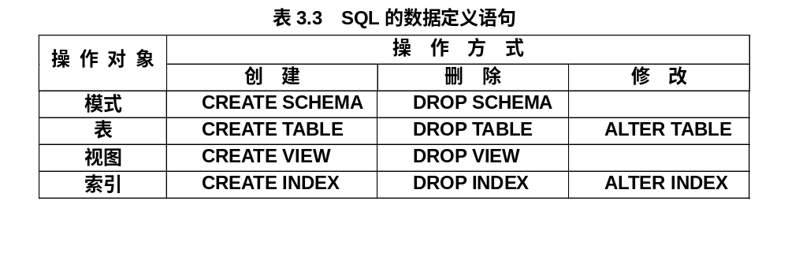
3.3 数据定义
SQL的数据定义功能:
  模式定义
  表定义
  视图和索引的定义

Slide 12
创建数据库

Slide 13
数据库是由数据表的集合组成的，每个数据表中包含数据及其他的数据库对象， 如视图，索引， 存储过程，触发器和用户等。

Slide 14
数据库构成
每个数据库至少一个数据文件和至少一个日志文件， 数据文件可以是不同的组
系统数据库
  Master(包含所有系统信息)
  Model（模型）
  Msdb（代理）
  Tempdb（临时）

Slide 15
文件和文件组
每个数据库至少一个数据文件和至少一个日志文件， 数据文件可以是不同的组
数据文件可以分成主数据文件（1个，.mdf， 最少3MB），和辅助数据文件（可以0-多个， .ndf）
日志文件.ldf

Slide 16
创建数据库
两种方法：
图形法
Transact—SQL语句创建

Slide 17
Create Database bookManagement
On
( Name=bookManagement,
FileName="d:\temp\bookManagement.mdf",
Size=3MB,
MaxSize=5MB,
FileGrowth=10%
)
Log on
(
Name=BookManagment_log,
FileName="d:\temp\bookManagement_log.ldf",
Size=1MB,
MaxSize=3MB,
FileGrowth=10%
)

Slide 18
模式
数据库（有的系统称为目录）
模式
表以及视图、索引等
现代关系数据库管理系统提供了一个层次化的数据库对象命名机制
  一个关系数据库管理系统的实例（Instance）中可以建立多个数据库
  一个数据库中可以建立多个模式
  一个模式下通常包括多个表、视图和索引等数据库对象

Slide 19
An Introduction to Database System

Slide 20
3.3.1 模式的定义与删除
一、定义模式
CREATE SCHEMA <模式名> AUTHORIZATION <用户名>
注： 要创建模式， 调用该命令的用户必须拥有DBA权限，或者获得了DBA授予的CREATE SCHEMA 权限
An Introduction to Database System

Slide 21
[例1] 定义一个学生-课程模式S-T
CREATE SCHEMA s-t AUTHORIZATION wang
An Introduction to Database System

Slide 22
[例2]
CREATE SCHEMA AUTHORIZATION wang
An Introduction to Database System

Slide 23
CREATE SCHEMA <模式名> AUTHORIZATION <用户名> [<表定义子句>|<视图定义子句>|<授权定义子句>]
[例3]
CREATE SCHEMA test AUTHORIZATION zhang
CREATE TABLE tab( col1 SMALLINT,
col2 INT,
col3 CHAR(20));
An Introduction to Database System

Slide 24
二、 删除模式
DROP SCHEMA < 模式名> <CASCADE| RESTRICT>
[例4]
DROP SCHEMA zhang CASCADE
An Introduction to Database System

Slide 25
3.3.2 基本表的定义
CREATE TABLE <表名>
  （<列名> <数据类型>[ <列级完整性约束条件> ]
  [，<列名> <数据类型>[ <列级完整性约束条件>] ] …
  [，<表级完整性约束条件> ] ）；
  <表名>：所要定义的基本表的名字
  <列名>：组成该表的各个属性（列）
  <列级完整性约束条件>：涉及相应属性列的完整性约束条件
  <表级完整性约束条件>：涉及一个或多个属性列的完整性约束条件
An Introduction to Database System

Slide 26
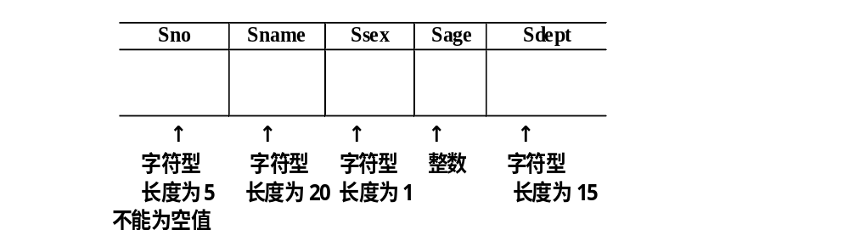
例题 （续）
An Introduction to Database System

Slide 27
例题
[例1] 建立一个“学生”表Student，它由学号Sno、姓名Sname、性别Ssex、年龄Sage、所在系Sdept五个属性组成。其中学号不能为空，值是唯一的，并且姓名取值也唯一。
CREATE TABLE Student
  (Sno CHAR(5) NOT NULL UNIQUE，
  Sname CHAR(20) UNIQUE，
  Ssex CHAR(1) ，
  Sage INT，
  Sdept CHAR(15),
  Primary key (sno))；
An Introduction to Database System

Slide 28
定义基本表（续）
常用完整性约束
  主码约束： PRIMARY KEY
  唯一性约束：UNIQUE
  非空值约束：NOT NULL
  参照完整性约束
  PRIMARY KEY与 UNIQUE的区别？
An Introduction to Database System

Slide 29
二数据类型
P83
An Introduction to Database System

Slide 30
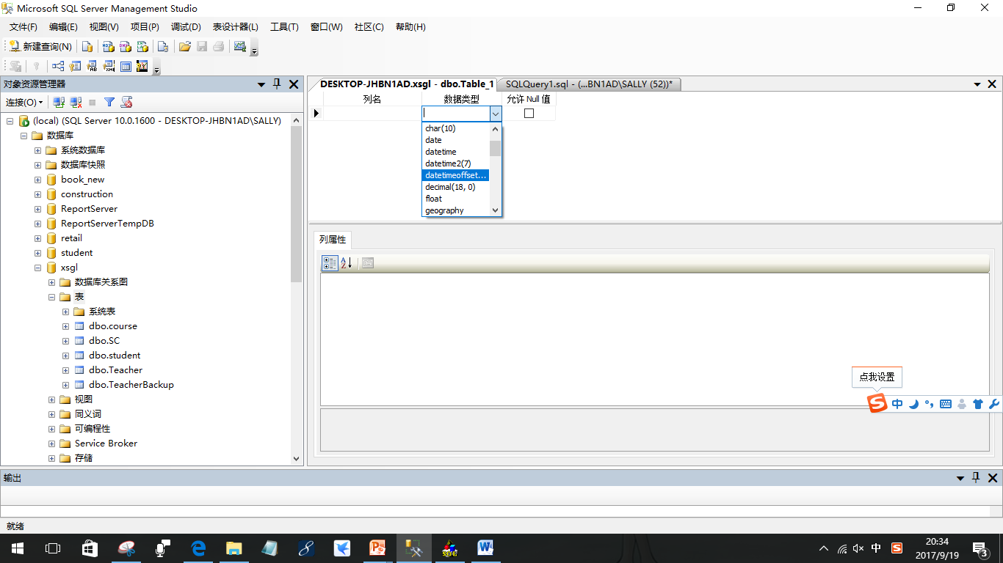
An Introduction to Database System

Slide 31
列数据类型
1. 数字数据类型
Bigint, int, smallint, tinyint
Money
Decimal(p,s)/numeric(p,s)
Float
real

Slide 32
字符数据类型
char(n)
varchar(n)
text
nchar(n)
nvarchar(n)
ntext

Slide 33
日期和时间数据类型
Date
Time
Datetime2（有小数点）
Datetime

Slide 34
数据类型（续P83）
数据类型 | 含义
CHAR(n),CHARACTER(n) | 长度为n的定长字符串
VARCHAR(n), CHARACTERVARYING(n) | 最大长度为n的变长字符串
CLOB | 字符串大对象
BLOB | 二进制大对象
INT，INTEGER | 长整数（4字节）
SMALLINT | 短整数（2字节）
BIGINT | 大整数（8字节）
NUMERIC(p，d) | 定点数，由p位数字（不包括符号、小数点）组成，小数后面有d位数字
DECIMAL(p, d), DEC(p, d) | 同NUMERIC
REAL | 取决于机器精度的单精度浮点数
DOUBLE PRECISION | 取决于机器精度的双精度浮点数
FLOAT(n) | 可选精度的浮点数，精度至少为n位数字
BOOLEAN | 逻辑布尔量
DATE | 日期，包含年、月、日，格式为YYYY-MM-DD
TIME | 时间，包含一日的时、分、秒，格式为HH:MM:SS
TIMESTAMP | 时间戳类型
INTERVAL | 时间间隔类型

Slide 35
例题 （续）
[例2] 建立一个“学生选课”表SC，它由学号Sno、课程号Cno，修课成绩Grade组成，其中(Sno, Cno)为主码， sno， cno 分别是外码。
An Introduction to Database System

Slide 36
例题 （续）
[例2] 建立一个“学生选课”表SC，它由学号Sno、课程号Cno，修课成绩Grade组成，其中(Sno, Cno)为主码。
  CREATE TABLE SC(
  Sno CHAR(5) ,
  Cno CHAR(3) ,
  Grade int,
  Primary key (Sno, Cno),
  Foreign key (sno) References STUDENT(sno),
  Foreign key (Cno) References COURSE(cno));
An Introduction to Database System

Slide 37
课堂练习
Department(dno, dname,phone)
Employee( eno, ename, birthday, salary,deptno,phone, address)
An Introduction to Database System

Slide 38
三、 模式与表
每个基本表都属于某个基本模式， 一个模式包含很多表
定义有三种方式
方法一，在表明中显示地给出模式名
CREATE TABLE “s-t”.student (……)
An Introduction to Database System

Slide 39
方法二，在创建模式语句中同时创建表
方法三，设置所属模式，这样在创建表时，不必给出模式名。
An Introduction to Database System

Slide 40
四、修改基本表
ALTER TABLE <表名>
    [ ADD [COLUMN]<新列名> <数据类型> [ 完整性约束 ] ]
    [ ADD <表级 完整性约束>]
    [ DROP [COLUMN]<列名>[CASCADE|RESTRICT] ]
    [ DROP CONSTRAINT <完整性约束名> [CASCADE|RESTRICT] ]
    [ ALTER COLUMN <列名> <数据类型> ]；
  ALTER COLUMN子句/modify：用于修改列名和数据类型
An Introduction to Database System

Slide 41
例题
[例2] 向Student表增加“入学时间”列 （ Sentrance ），其数据类型为日期型。
An Introduction to Database System

Slide 42
例题
[例2] 向Student表增加“入学时间”列，其数据类型为日期型。
  ALTER TABLE Student ADD Sentrance DATE；
  不论基本表中原来是否已有数据，新增加的列一律为空值。
An Introduction to Database System

Slide 43
语句格式（续）
删除属性列
例：ALTER TABLE Student
Drop column Sentrance；
An Introduction to Database System

Slide 44
[例3] 将年龄的数据类型改为半字长整数。
An Introduction to Database System

Slide 45
[例3] 将年龄的数据类型改为半字长整数。
  ALTER TABLE Student
  ALTER COLUMN Sage SMALLINT；
  注：修改原有的列定义有可能会破坏已有数据
An Introduction to Database System

Slide 46
三、删除基本表
DROP TABLE <表名> [RESTRICT|CASCADE];
基本表删除 数据、表上的索引都删除
表上的视图往往仍然保留，但 无法引用
删除基本表时，系统会从数据字典中删去有关该
基本表及其索引的描述
An Introduction to Database System

Slide 47
例题
  [例5] 删除Student表
  DROP TABLE Student ;
An Introduction to Database System

Slide 48
3.3.3索引的建立与删除
An Introduction to Database System

Slide 49
3.3.3 索引的建立与删除
建立索引的目的：加快查询速度
关系数据库管理系统中常见索引：
  顺序文件上的索引
  B+树索引（参见爱课程网3.2节动画《B+树的增删改》）
  散列（hash）索引
  位图索引
特点：
  B+树索引具有动态平衡的优点
  HASH索引具有查找速度快的特点

Slide 50
索 引
谁可以建立索引
  数据库管理员 或 表的属主（即建立表的人）
谁维护索引
  关系数据库管理系统自动完成
使用索引
  关系数据库管理系统自动选择合适的索引作为存取路径，用户不必也不能显式地选择索引

Slide 51
3.3.3索引的建立与删除
建立索引是加快查询速度的有效手段
建立索引
  DBA或表的属主（即建立表的人）根据需要建立
  有些DBMS自动建立以下列上的索引
    PRIMARY KEY
    UNIQUE
维护索引
  DBMS自动完成
使用索引
  DBMS自动选择是否使用索引以及使用哪些索引
An Introduction to Database System

Slide 52
一、建立索引
语句格式
  CREATE [UNIQUE] [CLUSTER] INDEX <索引名> ON <表名>(<列名>[<次序>][,<列名>[<次序>] ]…)；
  用<表名>指定要建索引的基本表名字
  索引可以建立在该表的一列或多列上，各列名之间用逗号分隔
  用<次序>指定索引值的排列次序，升序：ASC，降序：DESC。缺省值：ASC
  UNIQUE表明此索引的每一个索引值只对应唯一的数据记录
  CLUSTER表示要建立的索引是聚簇索引
An Introduction to Database System

Slide 53
例题
[例6] 为学生-课程数据库中的Student，Course，SC三个表建立索引。其中Student表按学号升序建唯一索引，Course表按课程号升序建唯一索引，SC表按学号升序和课程号降序建唯一索引。
An Introduction to Database System

Slide 54
例题
[例6] 为学生-课程数据库中的Student，Course，SC三个表建立索引。其中Student表按学号升序建唯一索引，Course表按课程号升序建唯一索引，SC表按学号升序和课程号降序建唯一索引。
  CREATE UNIQUE INDEX Stusno ON Student(Sno)；
  CREATE UNIQUE INDEX Coucno ON Course(Cno)；
  CREATE UNIQUE INDEX SCno ON SC(Sno ASC，Cno DESC)；
An Introduction to Database System

Slide 55
建立索引 （续）
唯一值索引
  对于已含重复值的属性列不能建UNIQUE索引
  对某个列建立UNIQUE索引后，插入新记录时DBMS会自动检查新记录在该列上是否取了重复值。这相当于增加了一个UNIQUE约束
An Introduction to Database System

Slide 56
索引
唯一索引：unique
聚簇索引：cluster
学号
95001
95002
95003
95004
学生
95002 王 18 CS
95004 李 17 IS
95001 张 17 MA
95003 赵 18 CS
学号
95001
95002
95003
95004
学生
95001 张 17 MA
95002 王 18 CS
95003 赵 18 CS
95004 李 17 IS
An Introduction to Database System

Slide 57
索引
唯一索引：unique
  每个索引值只对应一个唯一的数据记录
聚簇索引：cluster
  索引项的顺序和表中数据记录的物理顺序一致
学号
95001
95002
95003
95004
学生
95002 王 18 CS
95004 李 17 IS
95001 张 17 MA
95003 赵 18 CS
学号
95001
95002
95003
95004
学生
95001 张 17 MA
95002 王 18 CS
95003 赵 18 CS
95004 李 17 IS
An Introduction to Database System

Slide 58
建立索引 （续）
聚簇索引
  建立聚簇索引后，基表中数据也需要按指定的聚簇属性值的升序或降序存放。也即聚簇索引的索引项顺序与表中记录的物理顺序一致
  例：
  CREATE CLUSTER INDEX Stusname ON
  Student(Sname)；
  在Student表的Sname（姓名）列上建立一个聚簇索引，而
  且Student表中的记录将按照Sname值的升序存放
An Introduction to Database System

Slide 59
建立索引 （续）
  在一个基本表上最多只能建立一个聚簇索引
  聚簇索引的用途：对于某些类型的查询，可以提高查询效率
  聚簇索引的适用范围
    很少对基表进行增删操作
    很少对其中的变长列进行修改操作
An Introduction to Database System

Slide 60
二、删除索引
DROP INDEX <索引名>；
  删除索引时，系统会从数据字典中删去有关该索引的描述。
  [例7] 删除Student表的Stusname索引。
    DROP INDEX Stusname；
An Introduction to Database System

Slide 61
课堂练习
Employee( eno, ename, birthday, salary,deptno,phone, address)
Department(dno, dname,phone)
按部门编号升序为部门表建立唯一索引
按部门编号降序，姓名升序为职工表建立索引
An Introduction to Database System

Slide 62
3.4 数据查询
3.4.1 单表查询
3.4.2 连接查询
3.4.3 嵌套查询
3.4.4 集合查
An Introduction to Database System

Slide 63
概述
语句格式
  SELECT [ALL|DISTINCT] <目标列表达式>
  [，<目标列表达式>] …
  FROM <表名或视图名>[， <表名或视图名> ] …
  [ WHERE <条件表达式> ]
  [ GROUP BY <列名1> [ HAVING <条件表达式> ] ]
  [ ORDER BY <列名2> [ ASC|DESC ] ]；
An Introduction to Database System

Slide 64
语句格式
  SELECT子句：指定要显示的属性列
  FROM子句：指定查询对象(基本表或视图)
  WHERE子句：指定查询条件
  GROUP BY子句：对查询结果按指定列的值分组，该属性列值相等的元组为一个组。通常会在每组中作用集函数。
  HAVING短语：筛选出只有满足指定条件的组
  ORDER BY子句：对查询结果表按指定列值的升序或降序排序
An Introduction to Database System

Slide 65
示例数据库
学生-课程数据库
学生表：Student(Sno，Sname，Ssex，Sage，Sdept)
课程表：Course(Cno，Cname，Cpno，Ccredit)
学生选课表：SC(Sno，Cno，Grade)
An Introduction to Database System

Slide 66
3.4.1 单表查询
查询仅涉及一个表，是一种最简单的查询操作
  一、选择表中的若干列
  二、选择表中的若干元组
  三、对查询结果排序
  四、使用集函数
  五、对查询结果分组
An Introduction to Database System

Slide 67
查询指定列
[例1] 查询全体学生的学号与姓名。
An Introduction to Database System

Slide 68
[例1] 查询全体学生的学号与姓名。
  SELECT Sno，Sname
  FROM Student；
An Introduction to Database System

Slide 69
查询全部列
  [例3] 查询全体学生的详细记录。
An Introduction to Database System

Slide 70
  [例3] 查询全体学生的详细记录。
    SELECT Sno，Sname，Ssex，Sage，Sdept
    FROM Student；
    或
    SELECT *
    FROM Student；
    注： 目标列顺序可以和原表列顺序不一样
An Introduction to Database System

Slide 71
3. 查询经过计算的值
SELECT子句的<目标列表达式>为表达式
  算术表达式
  字符串常量
  函数
  列别名
An Introduction to Database System

Slide 72
3. 查询经过计算的值
[例4] 查全体学生的姓名及其出生年份。
An Introduction to Database System

Slide 73
3. 查询经过计算的值
[例4] 查全体学生的姓名及其出生年份。
  SELECT Sname，year(getdate())-Sage
  FROM Student；
  输出结果：
Sname
--------- -------------
李勇 1986
刘晨 1987
王名 1988
张立 1988
An Introduction to Database System

Slide 74
3. 查询经过计算的值
[例5] 查询全体学生的姓名、出生年份和所有系，要求用小写字母表示所有系名。
An Introduction to Database System

Slide 75
3. 查询经过计算的值
[例5] 查询全体学生的姓名、出生年份和所有系，要求用小写字母表示所有系名。
  SELECT Sname，‘Year of Birth: ’， year(getdate())-Sage ， LOWER(Sdept)
  FROM Student；
An Introduction to Database System

Slide 76
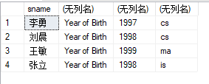
结果：
An Introduction to Database System

Slide 77
[例5.1] 使用列别名改变查询结果的列标题
SELECT Sname NAME，'Year of Birth: ’ BIRTH，
  2014-Sage BIRTHDAY，LOWER(Sdept) DEPARTMENT
FROM Student；
  输出结果：
  NAME BIRTH BIRTHDAY DEPARTMENT
  ------- ---------------- ------------- ------------------
  李勇 Year of Birth: 1986 cs
  刘晨 Year of Birth: 1987 is
  王名 Year of Birth: 1988 ma
  张立 Year of Birth: 1987 is
An Introduction to Database System

Slide 78
二、选择表中的若干元组
消除取值重复的行
查询满足条件的元组
An Introduction to Database System

Slide 79
1. 消除取值重复的行
  在SELECT子句中使用DISTINCT短语
  假设SC表中有下列数据
  Sno Cno Grade
  ------- ------- -------
  95001 1 92
  95001 2 85
  95001 3 88
  95002 2 90
  95002 3 80
An Introduction to Database System

Slide 80
DISTINCT
[例6] 查询选修了课程的学生学号。
  (1) SELECT Sno
  FROM SC;
  结果： Sno
  -------
  95001
  95001
  95001
  95002
  95002
An Introduction to Database System

Slide 81
例题（续）
(2) SELECT DISTINCT Sno
FROM SC;
结果：
Sno
-------
95001
95002
An Introduction to Database System

Slide 82
例题（续）
注意 DISTINCT短语的作用范围是所有目标列
  例：查询选修课程的各种成绩
  错误的写法
    SELECT DISTINCT Cno，DISTINCT Grade
    FROM SC;
  正确的写法
  SELECT DISTINCT Cno，Grade
FROM SC;
An Introduction to Database System

Slide 83
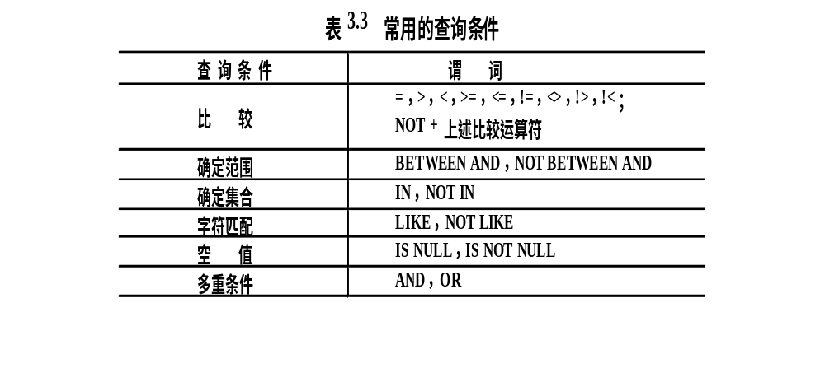
2.查询满足条件的元组
WHERE子句常用的查询条件
An Introduction to Database System

Slide 84
(1) 比较大小
在WHERE子句的<比较条件>中使用比较运算符
  =，>，<，>=，<=，!=，<>, 或 <>，!>，!<，
  逻辑运算符NOT + 比较运算符
[例8] 查询所有年龄在20岁以下的学生姓名及其年龄。
An Introduction to Database System

Slide 85
(1) 比较大小
在WHERE子句的<比较条件>中使用比较运算符
  =，>，<，>=，<=，!= 或 <>，!>，!<，
  逻辑运算符NOT + 比较运算符
[例8] 查询所有年龄在20岁以下的学生姓名及其年龄。
  SELECT Sname，Sage
    FROM Student
    WHERE Sage < 20； 或
    SELECT Sname，Sage
    FROM Student
    WHERE NOT Sage >= 20；
An Introduction to Database System

Slide 86
[例9]查询考试成绩不及格的学生的学号
An Introduction to Database System

Slide 87
[例9]查询考试成绩不及格的学生的学号
Select Distinct sno
From sc
Where grade<60
An Introduction to Database System

Slide 88
(2)
[例10] 查询年龄在20~23岁（包括20岁和23岁）之间的学生的姓名、系别和年龄。
An Introduction to Database System

Slide 89
(2) 确定范围
使用谓词 BETWEEN … AND …
NOT BETWEEN … AND …
[例10] 查询年龄在20~23岁（包括20岁和23岁）之间的学生的姓名、系别和年龄。
  SELECT Sname，Sdept，Sage
    FROM Student
    WHERE Sage BETWEEN 20 AND 23；
An Introduction to Database System

Slide 90
例题（续）
[例11] 查询年龄不在20~23岁之间的学生姓名、系别和年龄。
An Introduction to Database System

Slide 91
例题（续）
[例11] 查询年龄不在20~23岁之间的学生姓名、系别和年龄。
    SELECT Sname，Sdept，Sage
    FROM Student
    WHERE Sage NOT BETWEEN 20 AND 23；
An Introduction to Database System

Slide 92
(3)
[例12]查询信息系（IS）、数学系（MA）和计
算机科学系（CS）学生的姓名和性别。
An Introduction to Database System

Slide 93
(3) 确定集合
使用谓词 IN <值表>, NOT IN <值表>
    <值表>：用逗号分隔的一组取值
[例12]查询信息系（IS）、数学系（MA）和计
算机科学系（CS）学生的姓名和性别。
  SELECT Sname，Ssex
  FROM Student
  WHERE Sdept IN ( 'IS'，'MA'，'CS' );
An Introduction to Database System

Slide 94
(3)
[例13]查询既不是信息系、数学系，也不是计算机科学系的学生的姓名和性别。
An Introduction to Database System

Slide 95
(3) 确定集合
[例13]查询既不是信息系、数学系，也不是计算
机科学系的学生的姓名和性别。
  SELECT Sname，Ssex
  FROM Student
WHERE Sdept NOT IN ( 'IS'，'MA'，'CS' );
An Introduction to Database System

Slide 96
(4) 字符串匹配
[NOT] LIKE ‘<匹配串>’ [ESCAPE ‘ <换码字符>’]
  <匹配串>：指定匹配模板
匹配模板：固定字符串或含通配符的字符串
当匹配模板为固定字符串时，
可以用 = 运算符取代 LIKE 谓词
用 != 或 < >运算符取代 NOT LIKE 谓词
An Introduction to Database System

Slide 97
通配符
% (百分号) 代表任意长度（长度可以为0）的字符串
  例：a%b表示以a开头，以b结尾的任意长度的字符串。如acb，addgb，ab 等都满足该匹配串
_ (下横线) 代表任意单个字符
  例：a_b表示以a开头，以b结尾的长度为3的任意字符串。如acb，afb等都满足该匹配串
An Introduction to Database System

Slide 98
ESCAPE 短语：
  当用户要查询的字符串本身就含有 % 或 _ 时，要使用ESCAPE '<换码字符>' 短语对通配符进行转义。
An Introduction to Database System

Slide 99
例题
1) 匹配模板为固定字符串
  [例14] 查询学号为95001的学生的详细情况。
    SELECT *
    FROM Student
    WHERE Sno LIKE '95001'；
  等价于：
    SELECT *
    FROM Student
    WHERE Sno = '95001'；
An Introduction to Database System

Slide 100
例题（续）
2) 匹配模板为含通配符的字符串
[例15] 查询所有姓刘学生的姓名、学号和性别。
An Introduction to Database System

Slide 101
[例15] 查询所有姓刘学生的姓名、学号和性别。
  SELECT Sname，Sno，Ssex
  FROM Student
  WHERE Sname LIKE ‘刘%’；
An Introduction to Database System

Slide 102
例题（续）
匹配模板为含通配符的字符串（续）
[例16] 查询姓"欧阳"且全名为三个汉字的学生的姓名。
An Introduction to Database System

Slide 103
[例16] 查询姓"欧阳"且全名为三个汉字的学生的姓名。
  SELECT Sname
  FROM Student
  WHERE Sname LIKE '欧阳_'；
An Introduction to Database System

Slide 104
例题（续）
匹配模板为含通配符的字符串（续）
[例17] 查询名字中第2个字为"阳"字的学生的姓名和学号。
An Introduction to Database System

Slide 105
[例17] 查询名字中第2个字为"阳"字的学生的姓名和学号。
  SELECT Sname，Sno
  FROM Student
  WHERE Sname LIKE '_阳%'；
An Introduction to Database System

Slide 106
例题（续）
匹配模板为含通配符的字符串（续）
[例18] 查询所有不姓刘的学生姓名。
An Introduction to Database System

Slide 107
[例18] 查询所有不姓刘的学生姓名。
  SELECT Sname
  FROM Student
  WHERE Sname NOT LIKE '刘%'；
An Introduction to Database System

Slide 108
查询所有在天津的供应商信息
查询颜色为红、绿、黄零件的名称，重量。
查询所有零件的名称
如果每个供应商对每个项目所供应的每种零件数目至少应为400个，查询每个供应商对每个项目所供应的每种零件数目还差多少个？
查询在北京和长春的工程名
查询零件名中最后一个字是刀的零件名，和颜色
An Introduction to Database System

Slide 109
[ ] 指定范围（例如 [a-f]）或集合（例如 [abcdef]）内的任何单个字符。
[^] 不在指定范围（例如 [^a - f]）或集合（例如 [^abcdef]）内的任何单个字符。

Slide 110
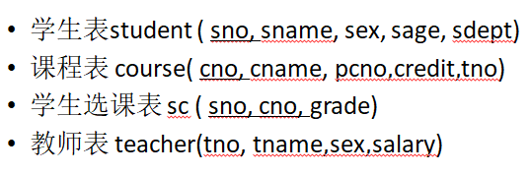
[例17] 查询所有姓刘、赵的学生姓名，年龄。
[例18] 查询所有姓刘、赵、张、王的学生姓名，年龄
An Introduction to Database System

Slide 111
[例17] 查询所有不姓刘、赵的学生姓名，年龄。
[例18] 查询所有不姓刘、赵、张、王的学生姓名，年龄
An Introduction to Database System

Slide 112
[例17] 查询所有姓名A、C、F开头的学生姓名，年龄。
[例18] 查询所有姓名A、B、C、D开头的学生姓名，年龄
An Introduction to Database System

Slide 113
例题（续）
3) 使用换码字符将通配符转义为普通字符
[例19] 查询DB_Design课程的课程号和学分。
An Introduction to Database System

Slide 114
例题（续）
3) 使用换码字符将通配符转义为普通字符
[例19] 查询DB_Design课程的课程号和学分。
SELECT Cno，Ccredit
FROM Course
WHERE Cname LIKE 'DB\_Design'
ESCAPE '\'
An Introduction to Database System

Slide 115
例题（续）
使用换码字符将通配符转义为普通字符(续)
[例20] 查询以"DB_"开头，且倒数第3个字符为 i的课程的详细情况。
An Introduction to Database System

Slide 116
[例20] 查询以"DB_"开头，且倒数第3个字符为 i的课程的详细情况。
SELECT *
FROM Course
WHERE Cname LIKE 'DB\_%i_ _' ESCAPE ' \ '；
An Introduction to Database System

Slide 117
(5) 涉及空值的查询
An Introduction to Database System

Slide 118
(5) 涉及空值的查询
  使用谓词 IS NULL 或 IS NOT NULL
  “IS NULL” 不能用 “= NULL” 代替
An Introduction to Database System

Slide 119
(5) 涉及空值的查询
[例21] 某些学生选修课程后没有参加考试，所以有选课记录，但没有考试成绩。查询缺少成绩的学生的学号和相应的课程号。
An Introduction to Database System

Slide 120
(5) 涉及空值的查询
[例21] 某些学生选修课程后没有参加考试，所以有选课记录，但没有考试成绩。查询缺少成绩的学生的学号和相应的课程号。
SELECT Sno，Cno
FROM SC
WHERE Grade IS NULL；
An Introduction to Database System

Slide 121
例题(续)
  [例22] 查所有有成绩的学生学号和课程号。
An Introduction to Database System

Slide 122
  [例22] 查所有有成绩的学生学号和课程号。
  SELECT Sno，Cno
  FROM SC
  WHERE Grade IS NOT NULL；
An Introduction to Database System

Slide 123
(6) 多重条件查询
用逻辑运算符AND和 OR来联结多个查询条件
    AND的优先级高于OR
    可以用括号改变优先级
可用来实现多种其他谓词
    [NOT] IN
    [NOT] BETWEEN … AND …
An Introduction to Database System

Slide 124
例题
[例23] 查询计算机系年龄在20岁以下的学生姓名。
An Introduction to Database System

Slide 125
[例23] 查询计算机系年龄在20岁以下的学生姓名。
SELECT Sname
FROM Student
WHERE Sdept= 'CS' AND Sage<20；
An Introduction to Database System

Slide 126
改写[例12]
[例12] 查询信息系（IS）、数学系（MA）和计算机科学系（CS）学生的姓名和性别。
An Introduction to Database System

Slide 127
[例12] 查询信息系（IS）、数学系（MA）和计算机科学系（CS）学生的姓名和性别。
    SELECT Sname，Ssex
    FROM Student
    WHERE Sdept IN ( 'IS'，'MA'，'CS' )
可改写为：
SELECT Sname，Ssex
FROM Student
WHERE Sdept= ' IS ' OR Sdept= ' MA' OR Sdept= ' CS '；
An Introduction to Database System

Slide 128
改写[例10]
[例10] 查询年龄在20~23岁（包括20岁和23岁）之间的学生的姓名、系别和年龄。
An Introduction to Database System

Slide 129
[例10] 查询年龄在20~23岁（包括20岁和23岁）之间的学生的姓名、系别和年龄。
SELECT Sname，Sdept，Sage
    FROM Student
    WHERE Sage BETWEEN 20 AND 23；
可改写为：
  SELECT Sname，Sdept，Sage
    FROM Student
  WHERE Sage>=20 AND Sage<=23；
An Introduction to Database System

Slide 130
  [例22] 查询选修2号课程成绩超过90分的学生学号。
An Introduction to Database System

Slide 131
  [例22] 查询选修1号或2号课程成绩超过90分的学生学号。
An Introduction to Database System

Slide 132
三、对查询结果排序
An Introduction to Database System

Slide 133
三、对查询结果排序
使用ORDER BY子句
    可以按一个或多个属性列排序
    升序：ASC；降序：DESC；缺省值为升序
  当排序列含空值时
    DESC：排序列为空值的元组最后显示
    ASC：排序列为空值的元组最先显示
An Introduction to Database System

Slide 134
对查询结果排序（续）
[例24] 查询选修了3号课程的学生的学号及其成绩，查询结果按分数降序排列。
An Introduction to Database System

Slide 135
[例24] 查询选修了3号课程的学生的学号及其成绩，查询结果按分数降序排列。
SELECT Sno，Grade
FROM SC
WHERE Cno= ' 3 '
ORDER BY Grade DESC；
An Introduction to Database System

Slide 136
查询结果
Sno Grade
------- -------
95007 92
95003 82
95010 82
95009 75
95014 61
95002 55
95010
95024
An Introduction to Database System

Slide 137
对查询结果排序（续）
[例25] 查询全体学生情况，查询结果按所在系的系号升序排列，同一系中的学生按年龄降序排列。
An Introduction to Database System

Slide 138
[例25] 查询全体学生情况，查询结果按所在系的系号升序排列，同一系中的学生按年龄降序排列。
  SELECT *
  FROM Student
  ORDER BY Sdept，Sage DESC；
An Introduction to Database System

Slide 139
四、使用聚集函数
5类主要聚集函数
  计数
    COUNT（*）
    COUNT（[DISTINCT|ALL] <列名>）
  计算总和
    SUM（[DISTINCT|ALL] <列名>）
  计算平均值
    AVG（[DISTINCT|ALL] <列名>）
An Introduction to Database System

Slide 140
使用集函数（续）
  求最大值
      MAX（[DISTINCT|ALL] <列名>）
求最小值
      MIN（[DISTINCT|ALL] <列名>）
  DISTINCT短语：在计算时要取消指定列中的重复值
  ALL短语：不取消重复值
  ALL为缺省值
An Introduction to Database System

Slide 141
使用集函数 （续）
[例26] 查询学生总人数。
[例27] 查询选修了课程的学生人数。
An Introduction to Database System

Slide 142
[例26] 查询学生总人数。
    SELECT COUNT(*)
    FROM Student；
[例27] 查询选修了课程的学生人数。
    SELECT COUNT(DISTINCT Sno)
    FROM SC；
注：用DISTINCT以避免重复计算学生人数
An Introduction to Database System

Slide 143
使用集函数 （续）
[例28] 计算1号课程的学生平均成绩。
[例29] 查询选修1号课程的学生最高分数。
An Introduction to Database System

Slide 144
[例28] 计算1号课程的学生平均成绩。
  SELECT AVG(Grade)
  FROM SC
  WHERE Cno= ' 1 '；
[例29] 查询选修1号课程的学生最高分数。
  SELECT MAX(Grade)
  FROM SC
  WHER Cno= ' 1 '；
An Introduction to Database System

